Slide 1
To teach an old dog new tricks??
趨勢大師--艾文．托佛勒 Alvin Toffler 說：
“21世紀的文盲，將不再是不會閱讀、寫字的人，而是那些不學習、不肯歸零所學，以及不願重新學習的人。”
The illiterate of the 21st century will not be those who cannot read and write, but those who cannot learn, unlearn, and relearn.

Slide 2
探究與實作教學經驗分享
報告人:劉慧娟
日期:111/03/24

Slide 3
授人以魚不如授人以漁
Give a man a fish and you feed him for a day; teach a man to fish and you feed him for a lifetime.
是說教人既有的知識，不如傳授給人學習知
識的方法。魚是目的，釣魚是手段 。一條魚
只能解一時之飢，卻不能解長久之飢。
呼應素養導向的教學裡學生是自主學習者或將成為自主學習者，而教師是學生學習的引導者和協助者，協助引導學生成為終身學習者。

Slide 4
探究與實作是什麼?
探究(Inquiry) 是學習者在學習過程中靠自行建構獲得知識，才是素養導向課程設計訴求的重心
實作(Practice or Performace):是手段。
課程應當如何設計---最直接的課程設計原則就是<問題導向教學----PBL(Problem-based Learning)。引導學生從發現問題著手，有了問題才能探究，進而實作解決問題，探究才是目標。
  。

Slide 5
探究與實作的課程是什麼?
以學生為中心的教學歷程，希望和幫助學生建構知識。
教師角色的轉變，由教學轉變成幫助學生學習。
由傳述內容變成揭示學習方法。

Slide 6
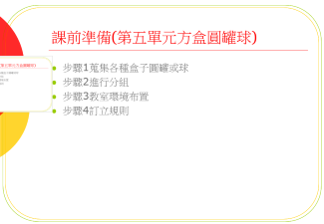
課前準備(第五單元方盒圓罐球)
步驟1蒐集各種盒子圓罐或球
步驟2進行分組
步驟3教室環境布置
步驟4訂立規則

Slide 7
課堂活動(布題)
活動1---動手進行分類，說一說分類的依據?
活動2---堆堆看，說一說你們怎樣堆才堆得又高又穩?
活動3---做做看，你發現那些物品容易堆疊?
活動4---做做看，你發現那些物品容易滾動? (滑動)
活動5---各組上台報告

Slide 8
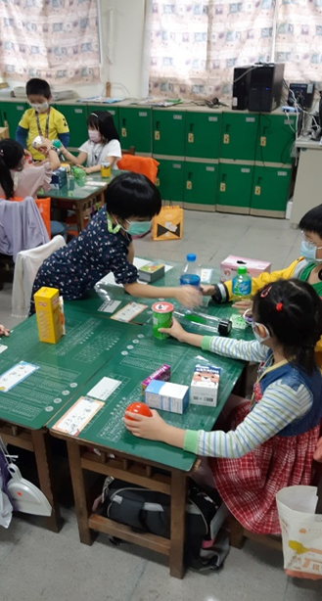
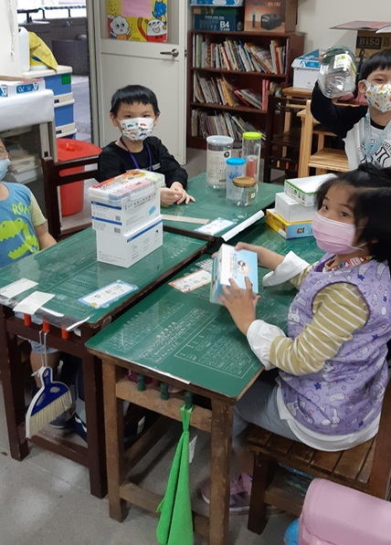
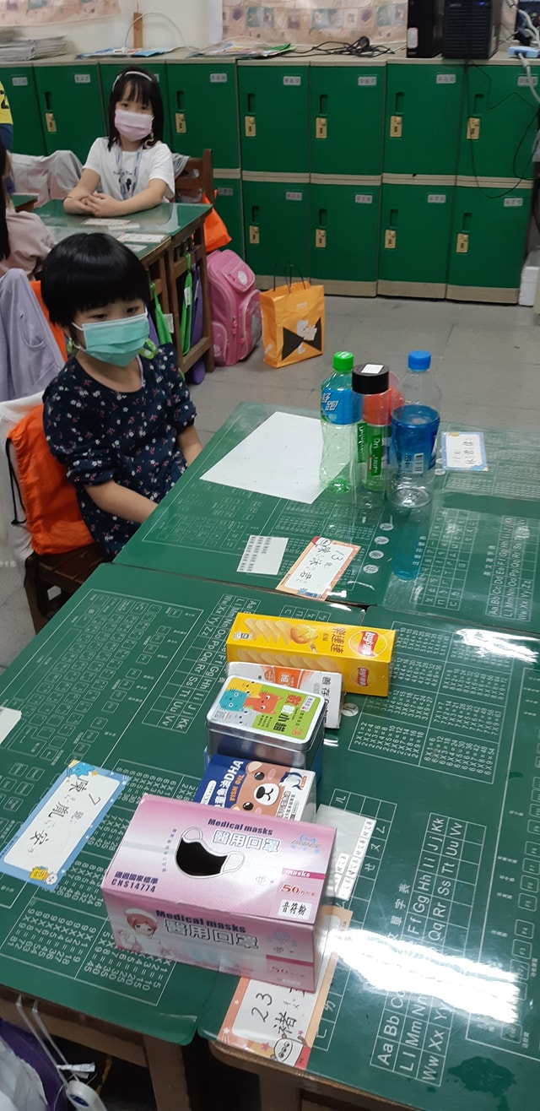
動手進行分類，說一說分類的依據?

Slide 9
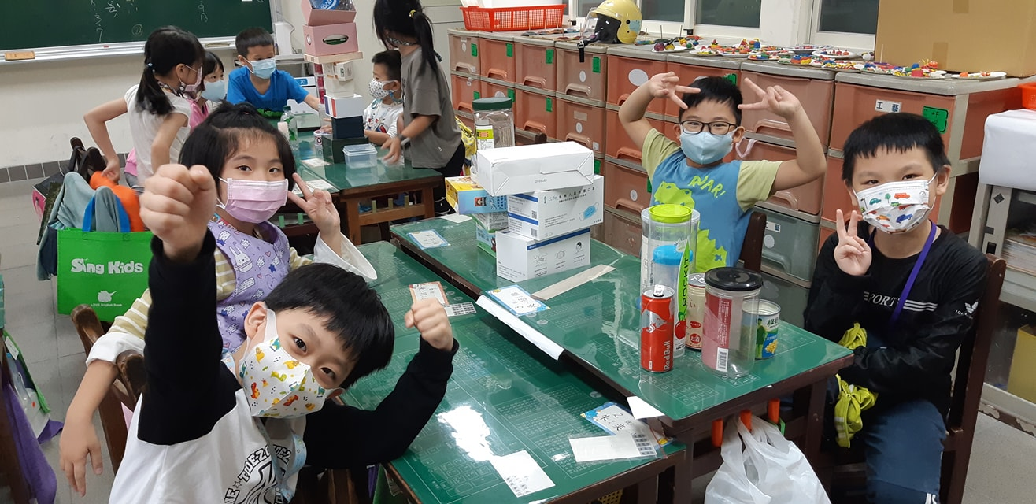
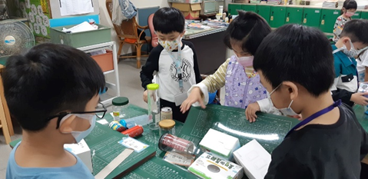
做做看你發現那些物品容易堆疊?

Slide 10
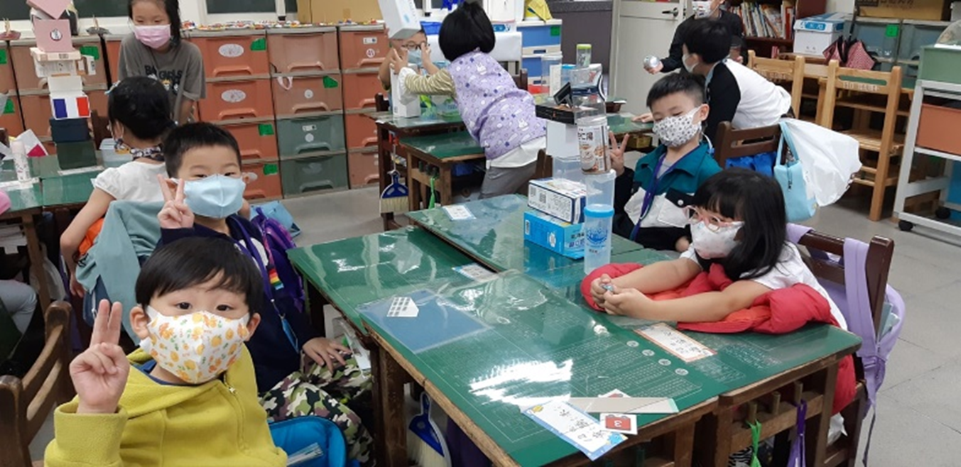
堆堆看，說一說你們怎樣堆才堆得又高又穩?

Slide 11
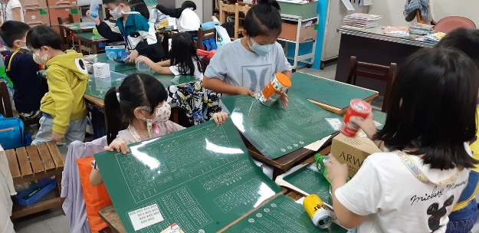
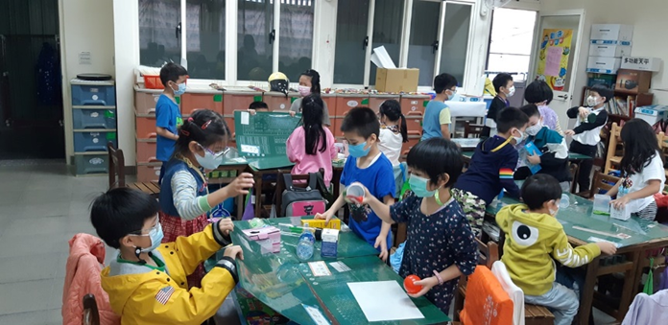
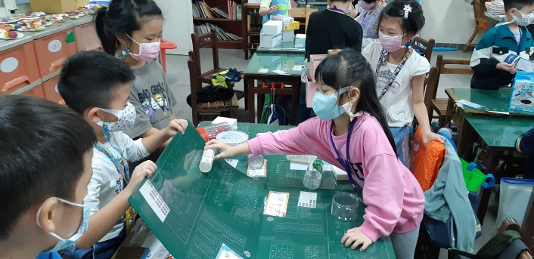
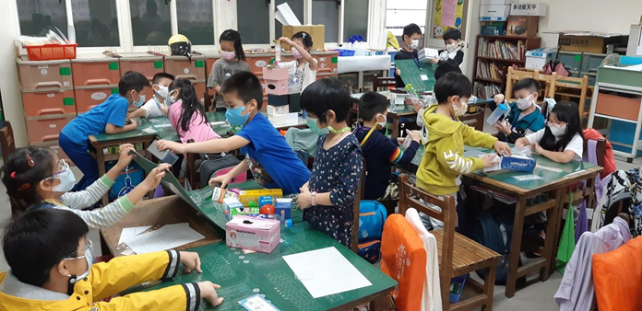
做做看，你發現那些物品容易滾動?

Slide 12
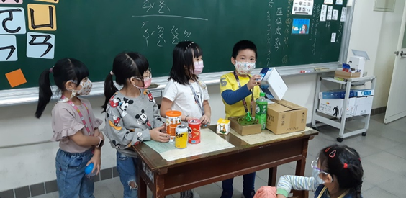
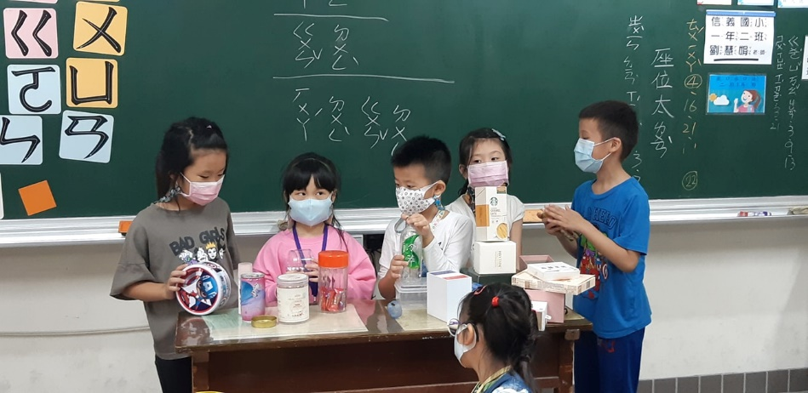
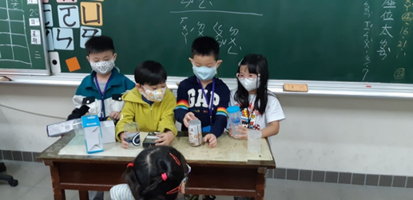
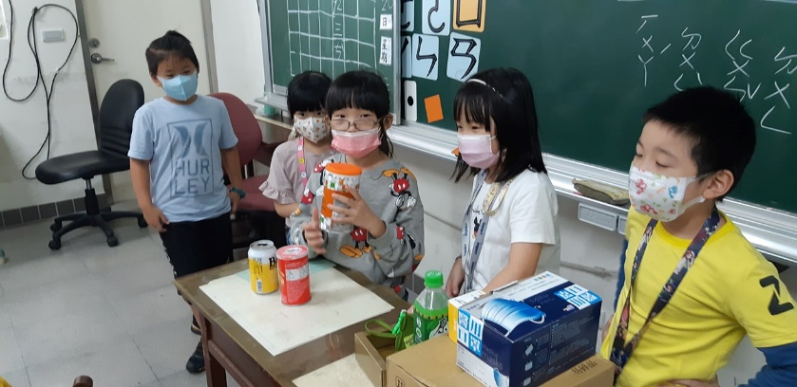
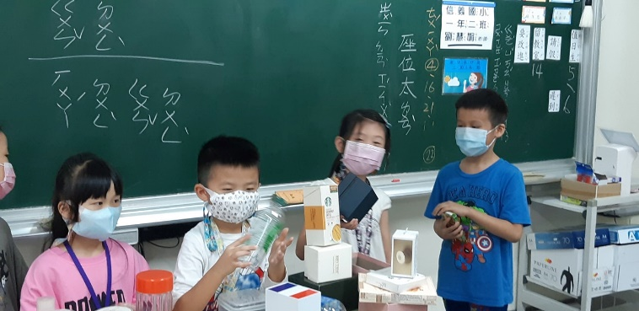
各組上台報告

Slide 13
評量方式
實作評量
發表評量
分組報告
參與討論
課堂問答

Slide 14
教學省思
探究與實作教學在低年級實施，實施方式為引導式，問題由老師提供，解決問題方案由教師指導，探究的結果是預定性答案，教師角色偏向是指導者的角色。但孩子由操作的過程中能實際體驗培養探究所需要的觀察、提問、歸納、紀錄並分享自己所獲得的學科知識及了解自己的學習歷程，加深學習印象。服膺杜威「動手做，做中學」 ，「動手做」(hands-on)是創造真實的學習經驗；做中學(learning by doing)是直接體驗的活動形式，它既是經驗產生的條件，也是學習者經驗的成長。 雖然「做」是學生親自並且主動去做，但是教師必須先瞭解學生的需求和個別差異，並善用教學方法、教具，方能引起學生興趣，將知識與生活建立連結。因此在低年級進行探究實作教學時，老師的態度要開放，其中布題及引導的能力尤其顯得重要。

